Slide 1
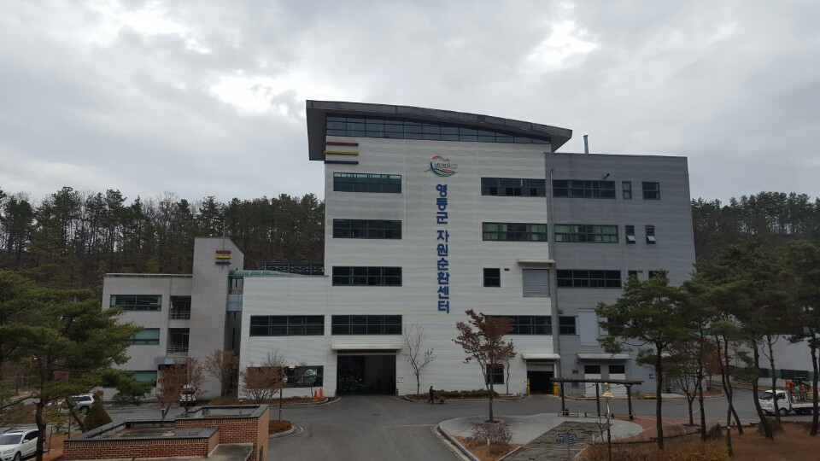
환 경 과

Slide 2
5-1. 자원순환센터 소각시설 정기점검
3.11.(토) ~ 3. 15.(수) (5일간)
점검업체 : 한라오엠에스㈜
내 용 : 소각로 가동중지 및 정기점검
5-2. 폐기물매립시설 수질검사 실시
3. 24.(금)
대 상 : 침출수 원수·처리수, 지하수 등
검사기관 : 충북보건환경연구원
검사항목 : pH 등 27항목

Slide 3
5-3. 2017년「세계 물의 날」정화활동 실시
3.15.(수) ~ 3. 24.(금) / 영동천 일원 / 800명( 사회단체,
군인, 공무원 등)
내 용 : 환경정화활동 등
5-4. 하수처리시설 설치공사 현황
사 업 명 | 사업량 [㎥/일] | 사업비[백만원] | 추진내용 | 공정율 (%)
3건 |  | 4,916
금정 농어촌마을하수도 설치공사 | 25㎥/일 | 1,591 | 1차분 착공(처리장부지 토공) | 5
용당 농어촌마을하수도 설치공사 | 30㎥/일 | 2,039 | 1차분 착공(처리장부지 토공) | 5
모리 농어촌마을하수도 설치공사 | 50㎥/일 | 1,286 | 1차분 착공(처리장부지 토공) | 5

Slide 4
5-5. 기타 현안업무
비산먼지 배출사업장 지도·점검 / 공사장 등 20개소 /
환경관리팀장 외 2명 / 비산먼지 억제시설 가동여부 등
점검

